Slide 1
传输层

Slide 2
用户报文协议UDP

Slide 3
用户报文协议UDP
UDP是一种无连接的、不可靠的传输层协议；
在完成进程到进程的通信中提供了有限的差错检验功能；
设计比较简单的UDP协议的目的是希望以最小的开销来达到网络环境中的进程通信目的；
进程发送的报文较短，同时对报文的可靠性要求不高，那么可以使用UDP协议。

Slide 4
UDP数据报格式
8 B
UDP头部
数据
0
15
16
31
源端口号
目的端口号
总长度
校验和

Slide 5
0
8
16
24
31
源IP地址
伪头部
目的IP地址
00000000
协议号（17）
UDP长度
源端口号
目的端口号
UDP头部
UDP总长度
校验和
UDP用户
数据报
数 据

Slide 6
UDP的校验
UDP报头中的校验是可选的。
如果使用校验，则所有参与校验的数据必须为2的倍数。如果数据不够，则必须填充数据，这些填充的数据不被传输。
校验和的计算包括一个伪首部。该首部包含IP头部的一些字段，目的是为了让UDP两次检查数据是否正确到达目标端。
UDP检验和的检验范围：伪头部 UDP头 应用层数据

Slide 7
UDP的校验
UDP伪头部目的是为了让数据包接受者确定发送和接受的UDP数据包是来自正确的源且是发给自己的。由于UDP结构中只包含了源和目的的UDP端口号，而且没有IP地址信息，所以使用伪头部结构来计算校验和以确定数据包的正确性。

Slide 8
UDP的基本工作过程
发送端
接收端
进程
进程
进程数据
进程数据
UDP头
UDP数据
UDP头
UDP数据
IP报头
IP数据
IP报头
IP数据
帧头
帧数据
帧尾
帧头
帧数据
帧尾

Slide 9
UDP端口号
TCP/IP协议族中用端口号来标识进程；
端口号是在0到65535之间的整数；
客户程序随机选取的临时端口号；
每一种服务器程序被分配了确定的全局一致的熟知端口号；
每一个客户进程都知道相应的服务器进程的熟知端口号。

Slide 10
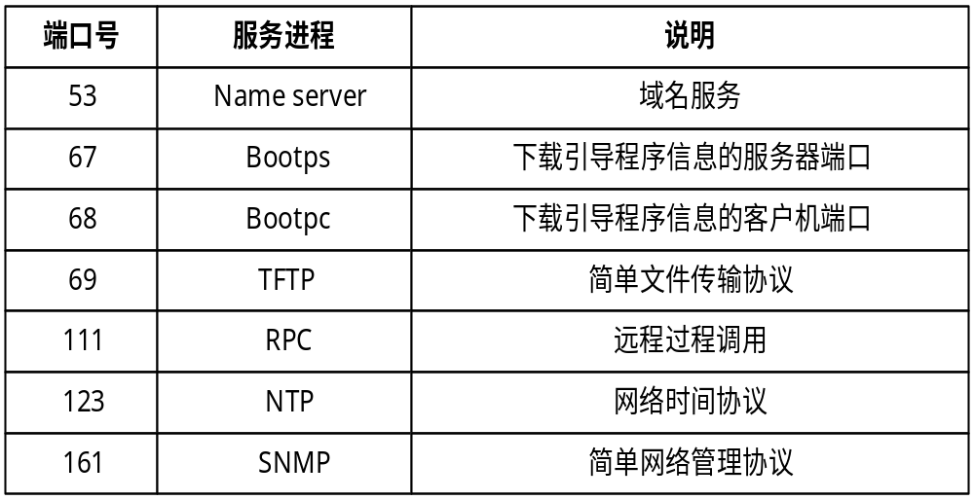
UDP使用的熟知端口号

Slide 11
TCP UDP 比较
指标 | TCP | UDP
是否连接 | 面向连接 | 无连接
传输可靠性 | 可靠 | 不可靠
速度 | 较慢 | 较快
传输质量 | 较高 | 较差

